Slide 1
Britta Ungermanns/Verein für Bildung und Lernen(www.bildungundlernen.at). Dieses Werk ist unter CC BY 4.0 International lizenziert. https://creativecommons.org/licenses/by/4.0/deed.de

Slide 2
Prozentrechnung im Alltag
Webinar

Slide 3
HERZLICH WILLKOMMEN

Slide 4
Erfahrungen und Wissen zum Thema
Wo begegnet Ihnen im täglichen Leben der Begriff „Prozent“?

Slide 5
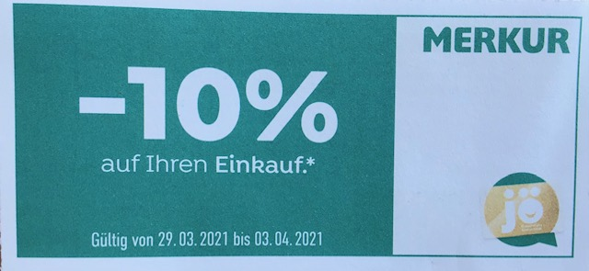
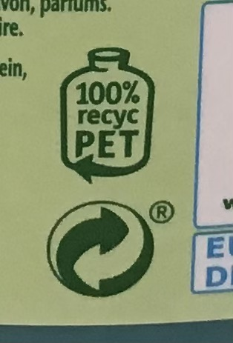
Erfahrung und Wissen zum Thema

Slide 6
Prozent – der Begriff
Prozent bedeutet „von Hundert“
Vergleich:
1 Euro = 100 Cent
Jahrhundert im englischen: Century (= 100 Jahre)
100 Prozent ist immer das Ganze
Ein Pullover kostet 50 €. 50 € entsprechen 100 %.
100 % von 50 €, das sind 50 €.

Slide 7
Prozent – der Begriff
Schreibweise: % (gesprochen: Prozent)
auf der Tastatur: Shift-5
auf dem Tablet: antippen
dann % suchen und antippen ☺
Achtung: Je nach Tablet kann das %-Zeichen an einer anderen Stelle stehen!

Slide 8
Prozente verstehen
1 % = 1 von 100

Slide 9
Prozente verstehen
10 % = 10 von 100
10 % = 1 von 10

Slide 10
Prozente verstehen
25 % = 25 von 100
25 % = ¼ (ein Viertel)

Slide 11
Prozente verstehen
50 % = 50 von 100
50 % = ½ (ein Halb)

Slide 12
Prozente verstehen
75 % = 75 von 100
75 % = ¾ (drei Viertel)

Slide 13
Prozente im Alltag
1 Ganzes | ein halb / ein Halbes | ein Viertel | ein Fünftel
1 | ½ | ¼ | 1/5
100 % | 50 % | 25 % | 20 %

Slide 14
Prozente im Alltag - Übung
LearningApp: Wie viel Prozent sind das?
https://learningapps.org/view14043212

Slide 15
Prozente verstehen
10 % = 10 von 100
10 % = 1 von 10
1
2
3
4
5
6
7
8
9
10

Slide 16
Prozente im Alltag – 10 %
zusammengefasst: 10 % von 100 => 1 von 10
einfach gesagt:
Teilen Sie das Ganze durch 10.
Beispiel
10 % von 60 => 60 : 10 = 6
10 % von 100 => 100 : 10 = 10
Tipp!
Streichen Sie bei großen Zahlen eine Null am Ende und Sie erhalten 10 % der Zahl!

Slide 17
Prozente im Alltag – 10 %
10 % von 125,90 €
10 % von 34,59 €
10 % von 99,99 €

Slide 18
Prozente im Alltag – 10 %
10 % mit Hilfe einer Überschlagsrechnung ermitteln
Beispiel
10 % von 125,90 => 125,90 : 10 = 12,59
mögliche Überschlagsrechnungen
10 % von 126 => 126 : 10 = 12,6
10 % von 120 => 120 : 10 = 12
10 % von 130 => 130 : 10 = 13
Beachte: Die Differenz (der Unterschied) ist stets kleiner als 1 €.

Slide 19
Prozente im Alltag – 50 %, 25 % und 20 %
1 Ganzes | ein Halb | ein Viertel | ein fünftel
100 % | 50 % | 25 % | 20 %
es ändert sich nichts | durch 2 teilen | durch 4 teilen | durch 5 teilen oder 10 % berechnen und mit 2 mal nehmen

Slide 20
Prozente im Alltag – 10 % und 20 %
10 % von 70 = 7
20 % von 70 = 14 => 10 % berechnen und dann mal 2 nehmen
10 % von 90 = 9
20 % von 90 = 18
10 % von 140 = 14
20 % von 140 = 28

Slide 21
Prozente im Alltag – 50 % und 25 %
50 % von 80 = 40 durch 2 teilen
25 % von 80 = 20 durch 4 teilen
50 % von 100 = 50
25 % von 100 = 25
50 % von 200 = 100
25 % von 200 = 50

Slide 22
Prozente im Alltag – 200 %
Beispiel:
200 % von 50 = 50 * 2 = 100
2 Ganze
200 %
mit 2 multiplizieren

Slide 23
Prozente im Alltag - Übung
Prozente ausrechnen
LearningApp: Von 120 € die Prozente im Kopf ausrechnen!
https://learningapps.org/view14043647
LearningApp: Prozente berechnen
https://learningapps.org/view18912482

Slide 24
Anwendungsbeispiel
Eine Hose kostet 80 €. Da es heute 25 % auf alles gibt, möchten Sie vorher schon wissen, wie viel Sie für die Hose tatsächlich bezahlen müssen.
1. Schritt
Berechnen Sie 25 % von 80 € ( 25 % = ¼)
80 : 4 = 20
2. Schritt
Ziehen Sie das Ergebnis (also 20 €) von den 80 € ab.
Ergebnis:
80 € - 20 € = 60 €

Slide 25
Anwendung mit dem Smartphone
Eine Hose kostet 80 €. Da es heute 25 % auf alles gibt, möchten Sie vorher schon wissen, wie viel Sie für die Hose tatsächlich bezahlen müssen.
öffnen Sie die Taschenrechner-App auf Ihrem Smartphone, z.B.
Iphone: => Dienstprogramme => Rechner
Samsung: => Taschenrechner
Geben Sie den Betrag ein (hier 80) und tippen dann auf das Minuszeichen -

Slide 26
Anwendung mit dem Smartphone
Zahlenfeld
Prozentzeichen
Minus
Gleichheits-zeichen

Slide 27
Anwendung mit dem Smartphone
Geben Sie den Betrag im Zahlenfeld ein (hier: 80)
Tippen Sie auf Minus (–)
Geben Sie die Prozentzahl im Zahlenfeld an (hier: 25)
Tippen Sie auf das Prozentzeichen (%)
Tippen Sie auf das Gleichheitszeichen (=)
Fertig, das Ergebnis ist der Betrag, der zu bezahlen ist.

Slide 28
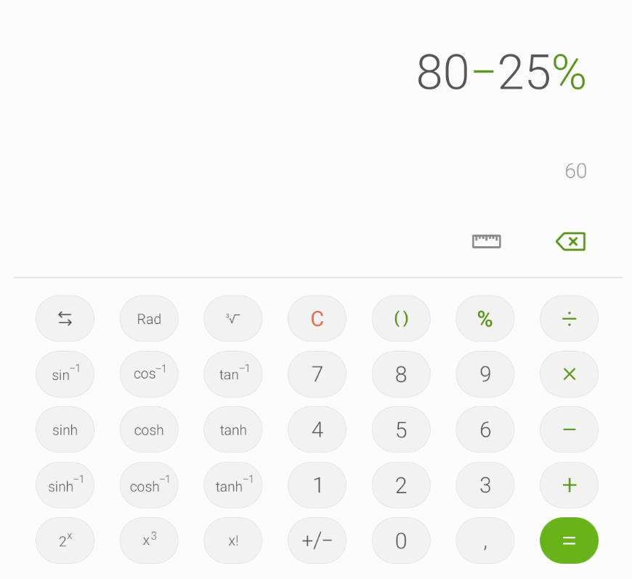
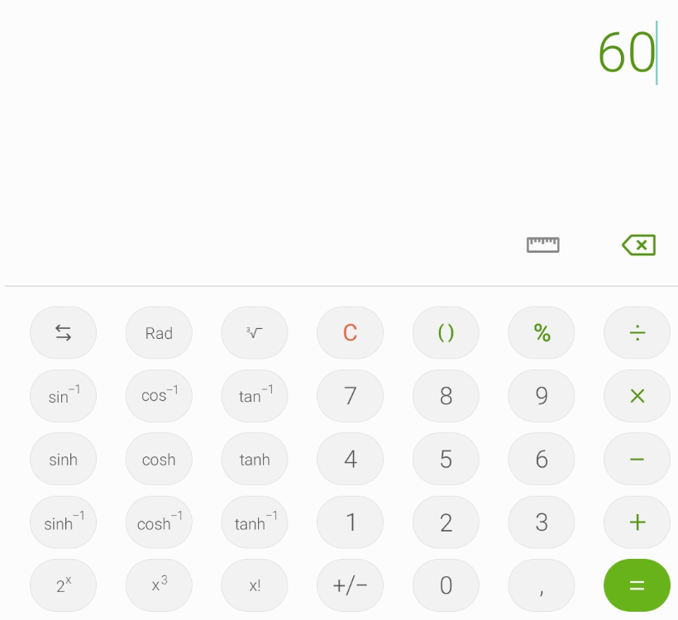
Anwendung mit dem Smartphone

Slide 29
Übung 1
Lösen Sie mit Hilfe der Taschenrechner-App vom Smartphone oder vom Tablet folgende Aufgabe:
Frau B sieht ein schönes Kleid. Das Kleid kostet 150 €. Heute gibt es 15 % Rabatt auf alles. Wie viel muss Frau B für das Kleid bezahlen?

Slide 30
Übung 1 - Lösung
Frau B sieht ein schönes Kleid. Das Kleid kostet 150 €. Heute gibt es 15 % Rabatt auf alles. Wie viel muss Frau B für das Kleid bezahlen?

Slide 31
Übung 2
Frau Frostigs Heizung wurde repariert. Die Rechnung beträgt 300 €. Frau Frostig erhält einen Sofortrabatt von 3 %. Wie viel Euro muss sie bezahlen?

Slide 32
Übung 2 - Lösung
Frau Frostigs Heizung wurde repariert. Die Rechnung beträgt 300 €. Frau Frostig erhält einen Sofortrabatt von 3 %. Wie viel Euro muss sie bezahlen?

Slide 33
Herzlichen Dank
für die Teilnahme!

